Slide 1
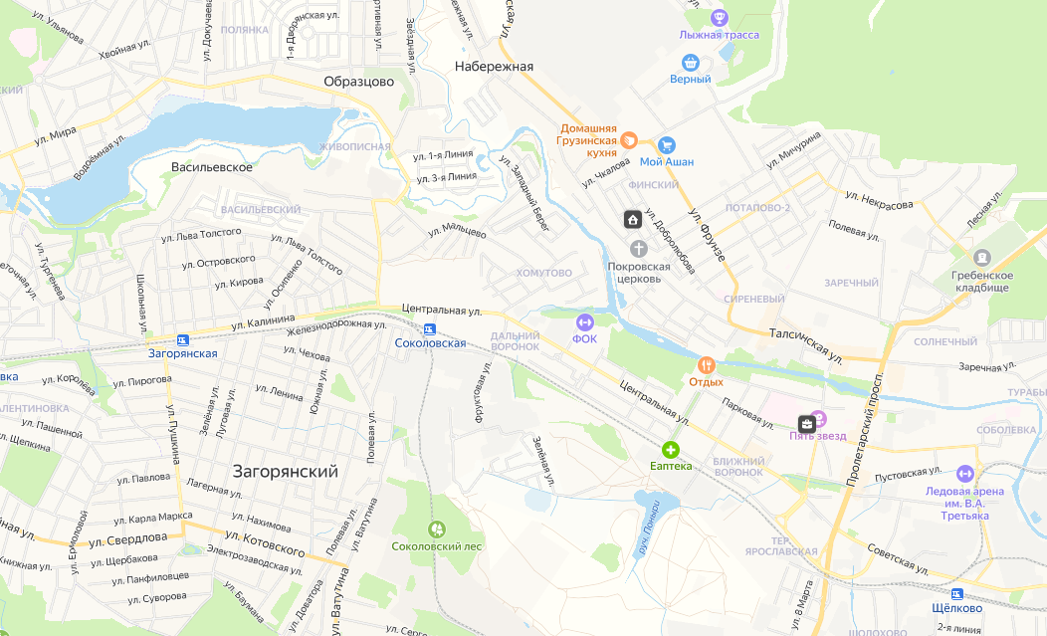
Схема муниципального маршрута регулярных перевозок
№ 10к «Жегалово - Оболдино – платф. Загорянская» (вариант движения 1)
Образцово
По требованию
Мальцево
Мальцево (КЗФ)
Ул. Полева, д. 2
М-н Верный
Ул. Полевая
Школа
Ул. Космодемьянская
Ул. Сиреневая
Глобус
Ст. Соколовская
Хомутово
Ул. Комсомольская
Горвоенкомат
Библиотека
Платф. Загорянская
Рынок
Новый мост
Почта
Школа № 8
Ул. Пушкина
Троицкий Собор
Школа № 4
Маг. Рассвет
Условные обозначения
Пенсионный фонд
Приложение № 1 к Извещению о проведении открытого конкурса на право получения свидетельства об осуществлении перевозок пассажиров и багажа автомобильным транспортом по муниципальным маршрутам регулярных перевозок городского округа Щёлково Московской области по нерегулируемым тарифам № 10 "Жегалово - Оболдино - платф. Загорянская" (регистрационный номер 3203)
Моэнерго
прямое направление
Ул. Первомайская
обратное направление
остановочный пункт

Slide 2
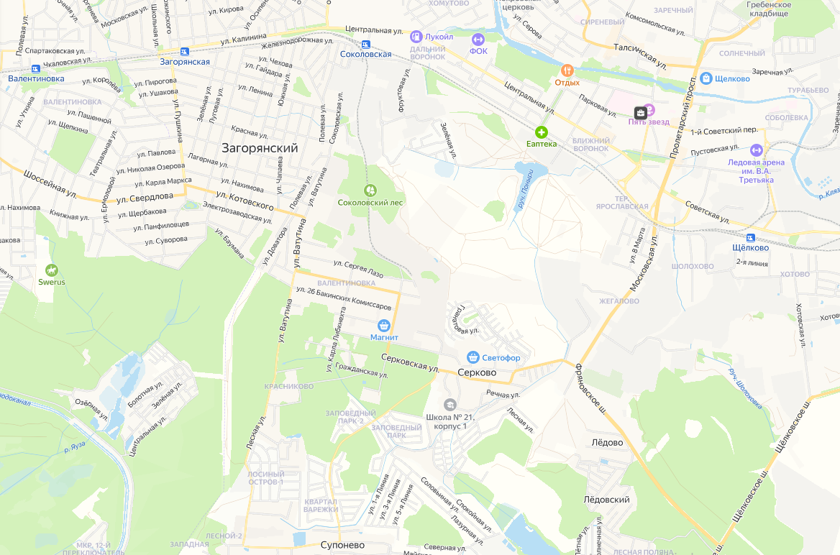
Схема муниципального маршрута регулярных перевозок
№ 10к «Жегалово - Оболдино – платф. Загорянская» (вариант движения 2)
Платф. Загорянская
Теннисная
Троицкий Собор
Химтехникум
Новая фабрика
Поворот
Загорянский
Пенсионный фонд
НДЦ
Ул. Котовского
ВШК
ЩМЗ (Листопрокатный)
Ст. Щёлково
Палатка
Детский сад
Ул. Орджоникидзе
Жегалово
Серково
Оболдино
Школа
Сельсовет
Заповедный парк
По требованию
Условные обозначения
Лосиный остров-2
Приложение № 1 к Извещению о проведении открытого конкурса на право получения свидетельства об осуществлении перевозок пассажиров и багажа автомобильным транспортом по муниципальным маршрутам регулярных перевозок городского округа Щёлково Московской области по нерегулируемым тарифам № 10 "Жегалово - Оболдино - платф. Загорянская" (регистрационный номер 3203)
прямое направление
Ул. Радужная
обратное направление
Оболдино-2
Супонево
Варежки
остановочный пункт

